Slide 1
Реализация ФГОС по новому федеральному перечню учебников биологии
Методический семинар учителей биологии общеобразовательных организаций Пермского края
10.09.2019
Акулов Александр Алексеевич
ведущий научный сотрудник отдела сопровождения ФГОС, доцент, канд. биол. наук
Институт развития образования Пермского края
aaalexperm@yandex.ru

Slide 2
Содержание общеобразовательного предмета «Биология»
В содержании учебного предмета выделяют три основные компоненты: основы научных знаний, умения (прикладные знания) и опыт эмоционально-ценностного отношения к миру, к деятельности (оценочные знания).
1997 г. -Письмо Минобразования РФ от 18.07.97 N 974/14-12 "Об Обязательном минимуме содержания образовательных программ основной общеобразовательной школы». Минимальное содержание образования для формирования у обучающихся адекватной современному уровню знаний картины мира.
2004 г. - Федеральный компонент Государственного стандарта общего образования. Обязательный минимум содержания (набор предметных тем -дидактических единиц для учебных программ). Приказ МО РФ от 5 марта 2004 г. № 1089. ТРЕБОВАНИЯ К УРОВНЮ ПОДГОТОВКИ ВЫПУСКНИКОВ (знать/понимать; уметь; использовать приобретенные знания и умения в практической деятельности и повседневной жизни).
2019 г. - Федеральный государственный образовательный стандарт. ОСНОВНОЕ ОБЩЕЕ ОБРАЗОВАНИЕ. Проект. Требования к предметным результатам освоения учебного предмета «Биология», выносимым на промежуточную и итоговую аттестацию (сформированность умений по годам обучения).

Slide 3
Учебники Федерального перечня: соответствие обязательному минимуму содержания общего образования.
Новый порядок формирования федерального перечня школьных учебников: экспертиза учебников будет носить государственный характер, заключения экспертов предлагается выдавать на пять лет, а на обороте титула учебника должна стоять фамилия эксперта, проводившего экспертизу.
Организации, осуществляющие образовательную деятельность по основным общеобразовательным программам, вправе в течение 3 (трёх) лет использовать в образовательной деятельности приобретённые до вступления в силу настоящего Приказа учебники.
ЗАКОН ПОЗВОЛЯЕТ ЗАКУПАТЬ УЧЕБНЫЕ ПОСОБИЯ ЗА БЮДЖЕТНЫЕ ДЕНЬГИ (статья 18 ФЗ «Об образовании в Российской Федерации» №273-ФЗ).

Slide 4
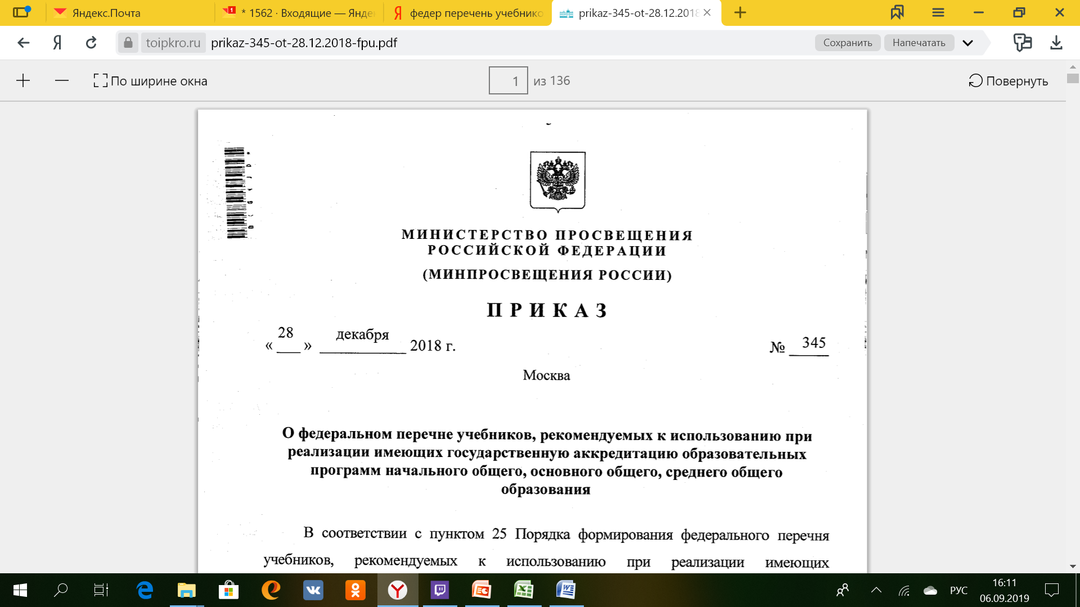

Slide 5
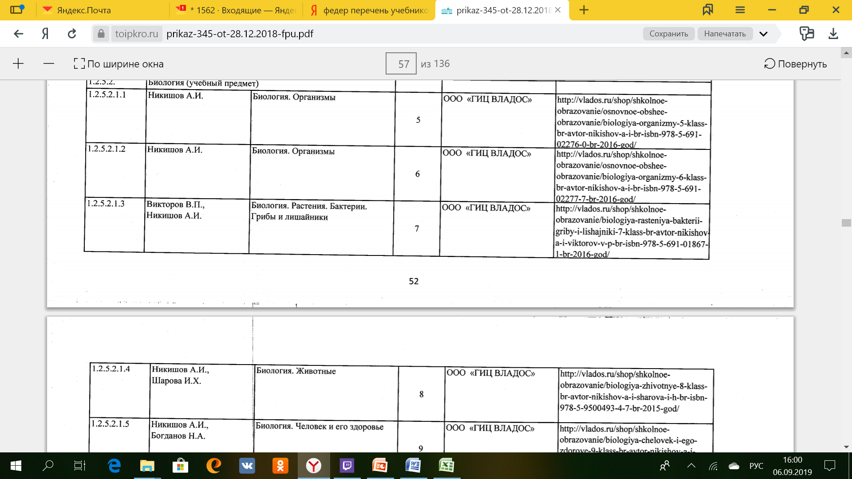

Slide 6
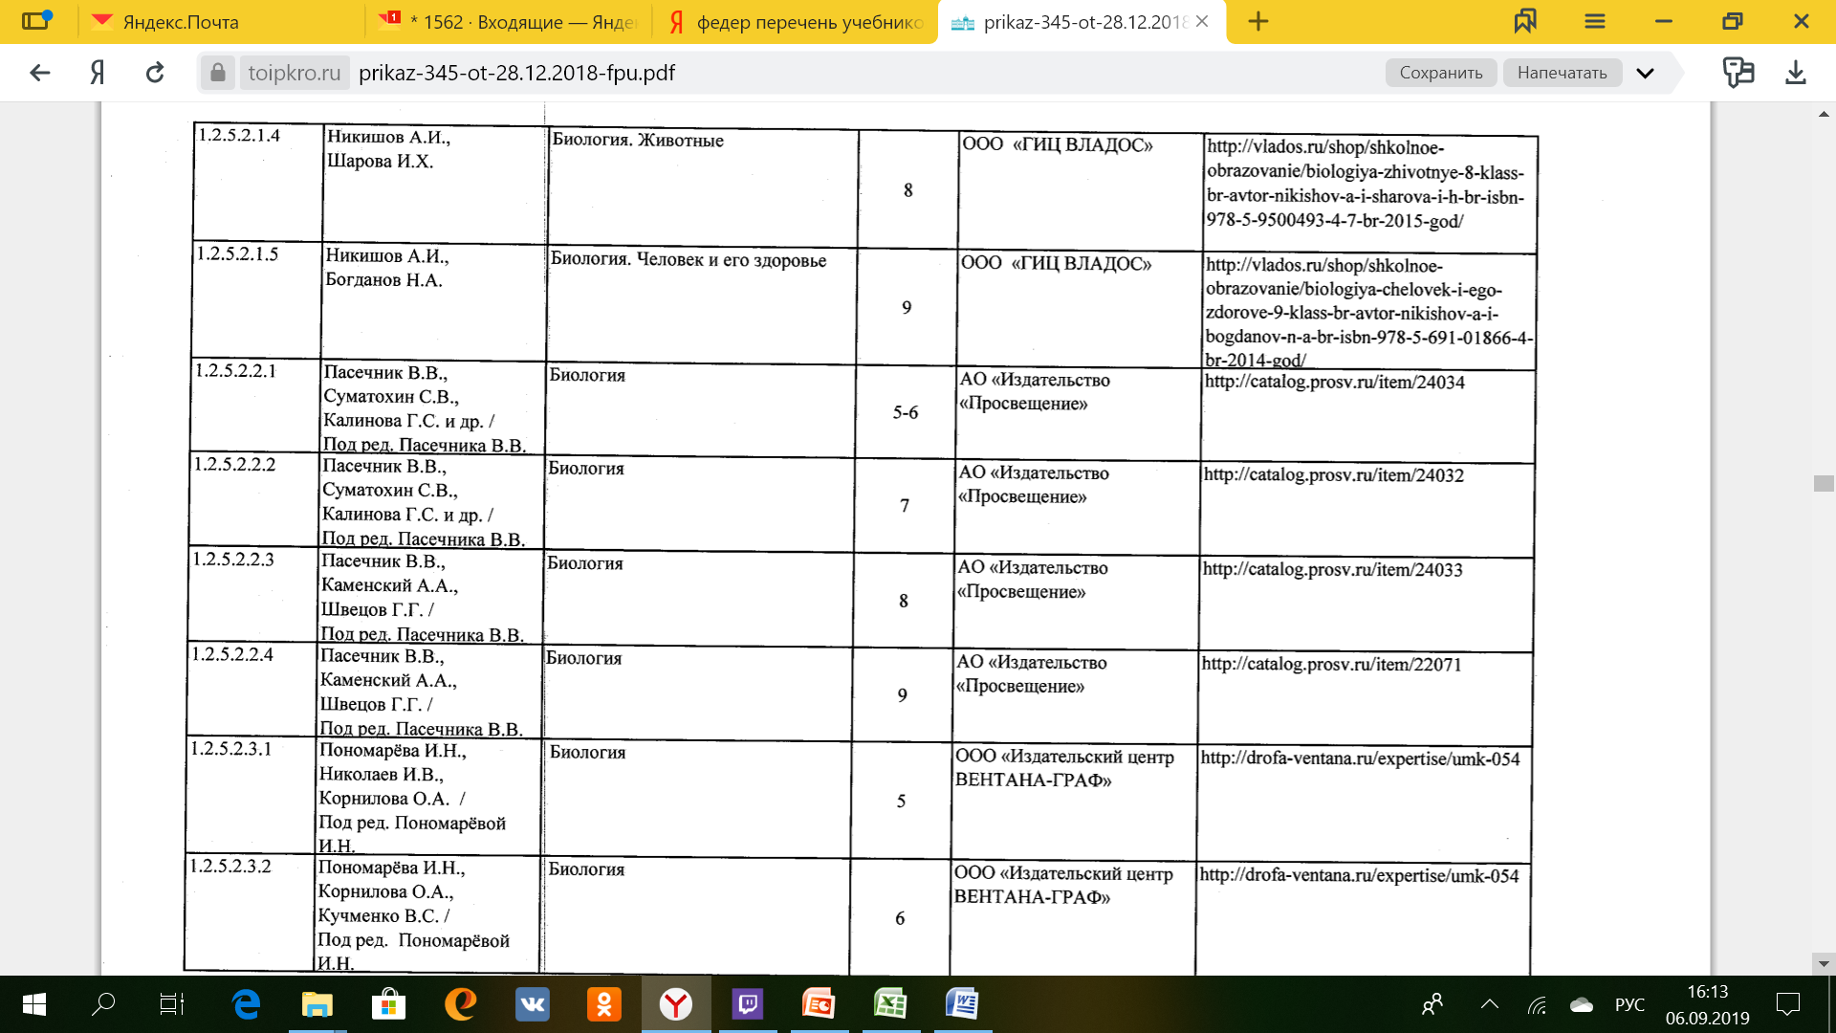

Slide 7
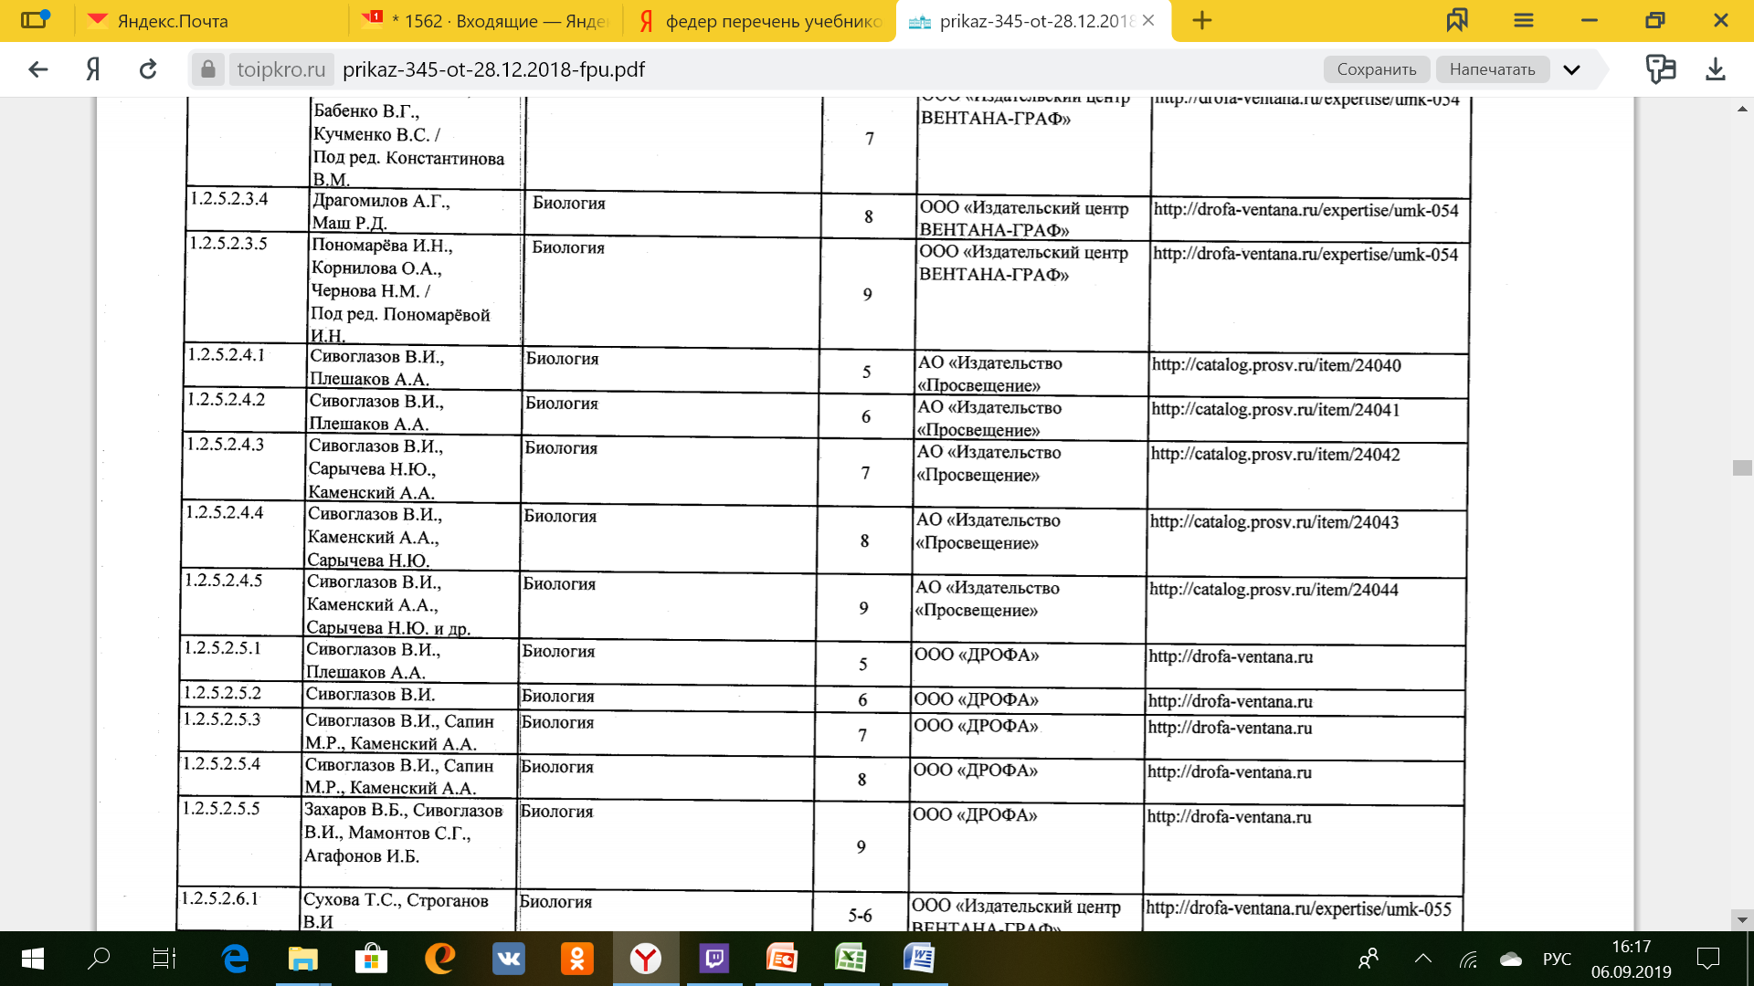

Slide 8
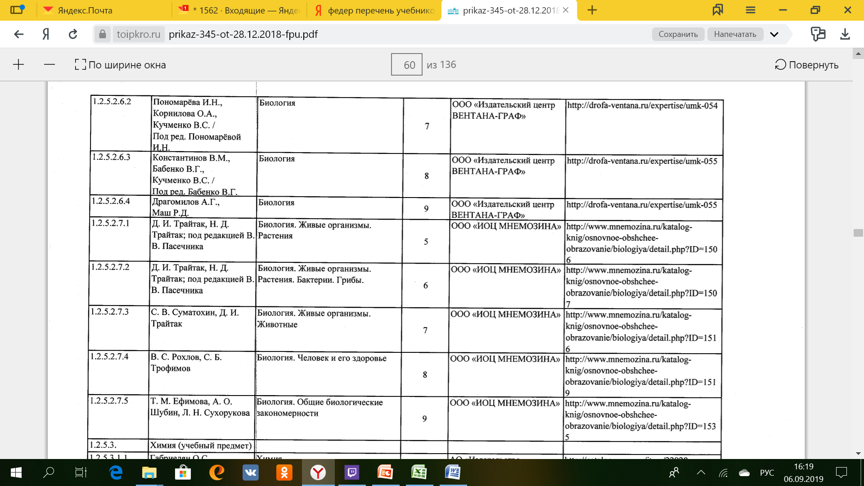

Slide 9
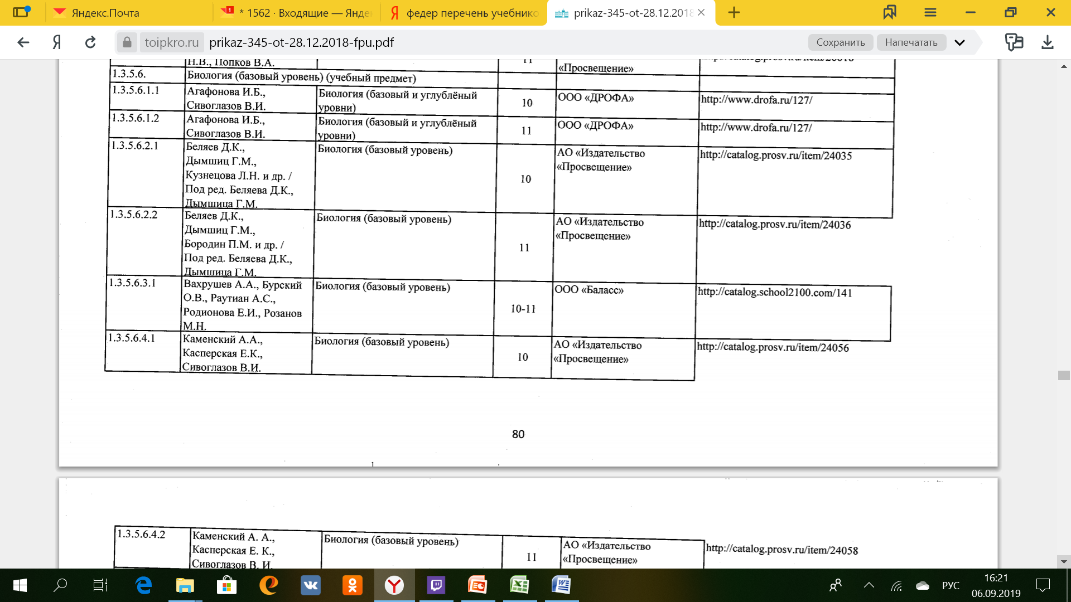

Slide 10
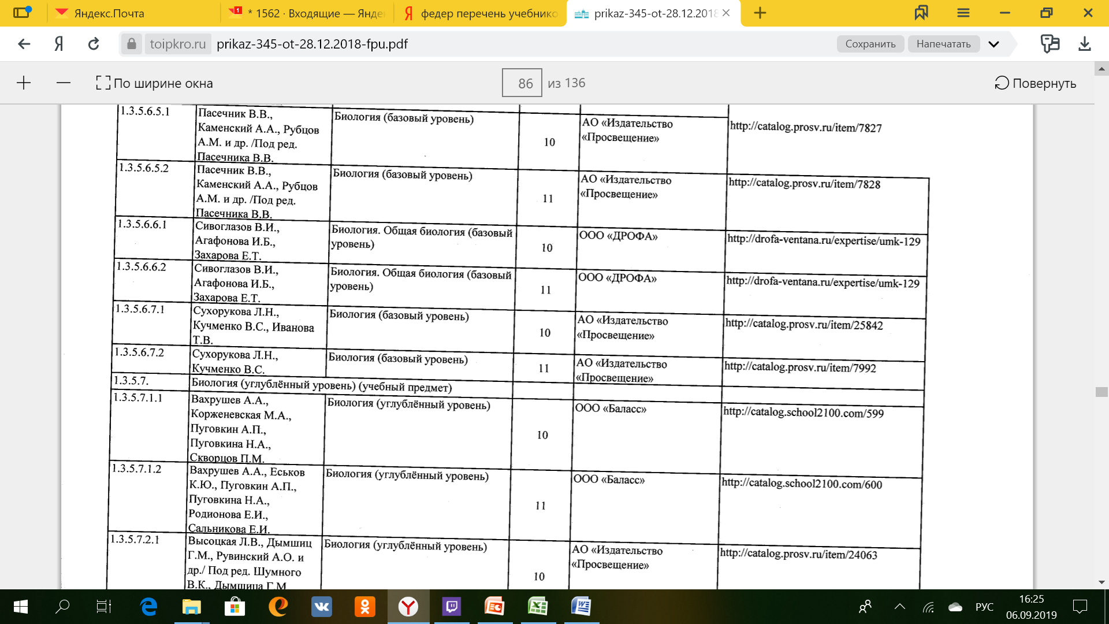

Slide 11
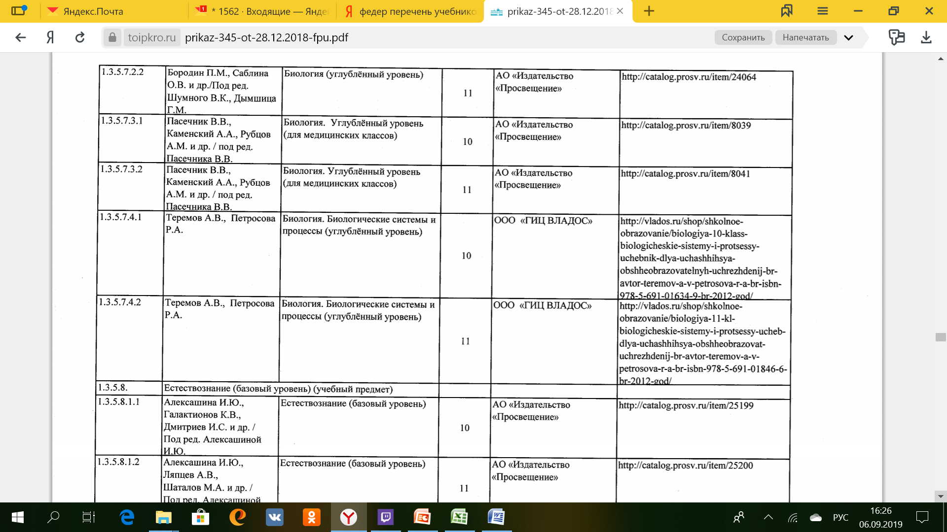

Slide 12
Приказ Министерства просвещения РФ от 8 мая 2019 г. N 233 “О внесении изменений в федеральный перечень учебников, рекомендуемых к использованию при реализации имеющих государственную аккредитацию образовательных программ начального общего, основного общего, среднего общего образования, утвержденный приказом Министерства просвещения Российской Федерации от 28 декабря 2018 г. N 345”
1.2.5.2.2.2 Пасечник В.В., Суматохин С.В., Калинова Г.С./ Под ред. Пасечника В.В. Биология 7 АО «Издательство «Просвещение» http://catalog.prosv.ru/item/24032
1.2.5.2.2.4 Пасечник В.В., Каменский А.А., Швецов Г.Г.и др./ Под ред. Пасечника В.В. Биология 9 АО «Издательство «Просвещение» http://catalog.prosv.ru/item/22071
1.2.5.2.4.5 Сивоглазов В.И., Каменский А.А., Касперская Е.К. и др. Биология 9 АО «Издательство «Просвещение» http://catalog.prosv.ru/item/24044

Slide 13
1.3.5.7.3.1 Пасечник В.В., Каменский А.А., Рубцов A.M. и др./под ред. Пасечника В.В. Биология. (углублённый уровень) 10 АО «Издательство «Просвещение» http://catalog.prosv.ru/item/8039
1.3.5.7.3.2 Пасечник В.В., Каменский А.А., Рубцов A.M. и др./под ред. Пасечника В.В. Биология. (углублённый уровень) 11 АО «Издательство «Просвещение» http://catalog.prosv.ru/item/8041
1.3.5.7.2.2 Бородин П.М., Дымшиц Г.М., Саблина О.В. и др./Под ред. Шумного В.К., Дымшица Г.М. Биология (углубленный уровень) 11 АО «Издательство «Просвещение» http://catalog.prosv.ru/item/24064
1.3.5.7.4.1 Теремов А.В., Петросова Р.А. Биология. Биологические системы и процессы (базовый и углубленный уровни) 10 ООО «Издательство Владос» http://vlados.ru/shop/shkolnoe-obrazovanie/biologiya-10-klass-biologicheskie-sistemy-i-protsessy-uchebnik-dlya-uchashhihsya-obshheobrazovatelnyh-uchrezhdenij-br-avtor-teremov-a-v-petrosova-r-a-br-isbn-978-5-691-01634-9-br-2012-god/
1.3.5.7.4.2 Теремов А.В., Петросова Р.А. Биология. Биологические системы и процессы (базовый и углубленный уровни) 11 ООО «Издательство Владос» http://vlados.ru/shop/shkolnoe-obrazovanie/biologiya-11-kl-biologicheskie-sistemy-i-protsessy-ucheb-dlya-uchashhihsya-obshheobrazovat-uchrezhdenij-br-avtor-teremov-a-v-petrosova-r-a-br-isbn-978-5-69 l-01846-6-br-2012-god/
1.3.5.8.1.2 Алексашина И.Ю., Галактионов К.В., Ляпцев А.В., Шаталов М.А. и др./ Под ред. Алексашиной И.Ю. Естествознание (базовый уровень) 11 АО «Издательство «Просвещение» http://catalog.prosv.ru/item/252000

Slide 14
Рекомендации по переходу на линии УМК, включенные в ФПУ (Подробные методические рекомендации и вебинары см. по ссылке: rosuchebnik.ru/fpu345)
Линия УМК Пасечника В. В. (5-9 класс) -Линия УМК Пономаревой И. Н. (концентрическая, 5-9 класс) ФП № 1.2.5.2.3.1 – 1.2.5.2.3.5
Обе линии представляют собой концентрический курс по биологии. Пройдя обучение в 5-8 классах по УМК Пасечника В.В., обучающиеся могут закончить изучение концентрического курса биологии в 9 классе по учебнику «Общие биологические закономерности» по УМК Пономаревой И.Н., не нарушая логическую концепцию курса, что позволяет в полном объеме выполнить программу изучения биологии на ступени основного общего образования.
Оба УМК имеют сходство в изложении и структуре учебного материала, что обеспечивает преемственность при переходе: традиционная подача материала, задания для самостоятельных наблюдений, наличие дополнительной информации, расширяющей содержание базовых понятий, задания на определение причинно-следственной связи, сравнение, анализ информации. В учебнике 9 класса УМК Пономаревой И.Н. (глава 3) включены темы, интегрированные с разделами «Ботаника», «Зоология», «Анатомия», что позволяет рассмотреть вопросы общей биологии на конкретных примерах жизнедеятельности бактерий, растений, грибов, лишайников, животных. Данная особенность учебника способствует получению высоких результатов при подготовке обучающихся к ОГЭ.

Slide 15
Линия УМК «Живая природа» Суховой Т. С. (5-9 класс) - Линия УМК Пономаревой И. Н. (концентрическая, 5-9 класс) ФП № 1.2.5.2.3.1 – 1.2.5.2.3.5
Обе линии созданы по концентрическому принципу. Пройдя обучение в 5-8 классах по УМК «Живая природа», обучающиеся могут закончить изучение концентрического курса биологии в 9 классе по учебнику «Общие биологические закономерности» УМК Пономаревой И.Н.,
не нарушая логическую концепцию курса, что позволяет в полном объеме выполнить программу изучения биологии основного общего образования. В учебнике 9 класса УМК Пономаревой И.Н. (глава 3) включены темы, интегрированные с разделами «Ботаника», «Зоология», «Анатомия», что позволяет рассмотреть вопросы общей биологии на конкретных примерах жизнедеятельности бактерий, растений, грибов, лишайников, животных. Данная особенность учебника способствует получению высоких результатов при подготовке обучающихся к ОГЭ.

Slide 16
Линия УМК Сонина Н. И. (концентрическая, 5-9 класс) - Линия УМК Сивоглазова В. И. (концентрическая, 5-9 класс) ФП № 1.2.5.2.5.1 – 1.2.5.2.5.5.
Обе линии созданы в едином системном содержательном подходе – концентрическом. Единая методическая концепция обеспечивает самый оптимальный и продуктивный переход на УМК Сивоглазова В.И., в т.ч. и в 9 классе. Учебники линии УМК Сивоглазова В.И. представляют новое поколение учебной литературы. Авторам удалось реализовать идею интеграции электронно-цифровых образовательных ресурсов с традиционным учебником и методическими материалами. Все компоненты связаны между собой системой навигации, что дает возможность научиться работать с разными источниками информации.
Цветовая индикация терминов основного и дополнительного материала позволяет выстраивать индивидуальные образовательные маршруты, интегрировать все полиграфические и мультимедийные составляющие в единую систему.
Оба УМК имеют единый методический подход, направленный на формирование как личностных, так и предметных образовательных результатов. Разработанная система вопросов и заданий направлена на самостоятельную учебную деятельность учащихся и способствует
формированию метапредметных результатов.

Slide 17
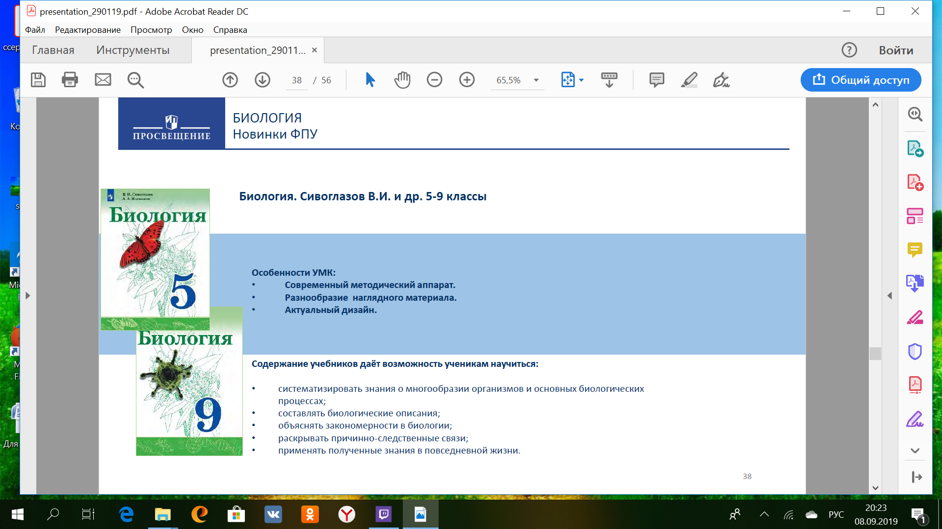

Slide 18
Рекомендации по замене учебников, не вошедших в ФПУ -19 (Корпорация «Российский учебник», metod@rosuchebnik.ru, тел. 8-800-2000-550).
Если фонды обеспечены, то ожидайте возвращения линий в ФП
Если учебников не хватает, покупайте учебные пособия за бюджетные средства
Если не выполняется норматив по обеспеченности учебниками, покупайте учебники 2018 года за внебюджетные средства
Если отсутствуют внебюджетные средства, узнайте о возможности получить учебники 2018 г. по договору пожертвования с издательством

Slide 19
УЧЕБНИКИ, ПРОШЕДШИЕ ВСЕ НЕОБХОДИМЫЕ ЭКСПЕРТИЗЫ, ПОДАННЫЕ В 2018 ГОДУ В МИНИСТЕРСТВО ПРОСВЕЩЕНИЯ И ОЖИДАЮЩИЕ ВКЛЮЧЕНИЯ В ФПУ
Пасечник В.В. (линейный) (5-9)
Пасечник В.В. (концентрический) (5-11)
Сонин Н.И. и др. (концентрический) (5-9)
Сонин Н.И. и др. (линейный) (5-9)
Сухова Т.С. и др. (Живая природа) (5-9)
Сонин Н.И. и др. / под ред. В. Б. Захарова (10-11) (У)
Пономарева И.Н. и др. (10-11) Б+У

Slide 20
Новые УМК по биологии
Основное общее образование
Биология. Сивоглазов В.И. и др. 5-9 классы
•Современный методический аппарат.
•Разнообразие наглядного материала.
•Актуальный дизайн.
Содержание учебников даёт возможность ученикам научиться:
•систематизировать знания о многообразии организмов и основных биологических процессах;
•составлять биологические описания;
•объяснять закономерности в биологии;
•раскрывать причинно-следственные связи;
•применять полученные знания в повседневной жизни.

Slide 21
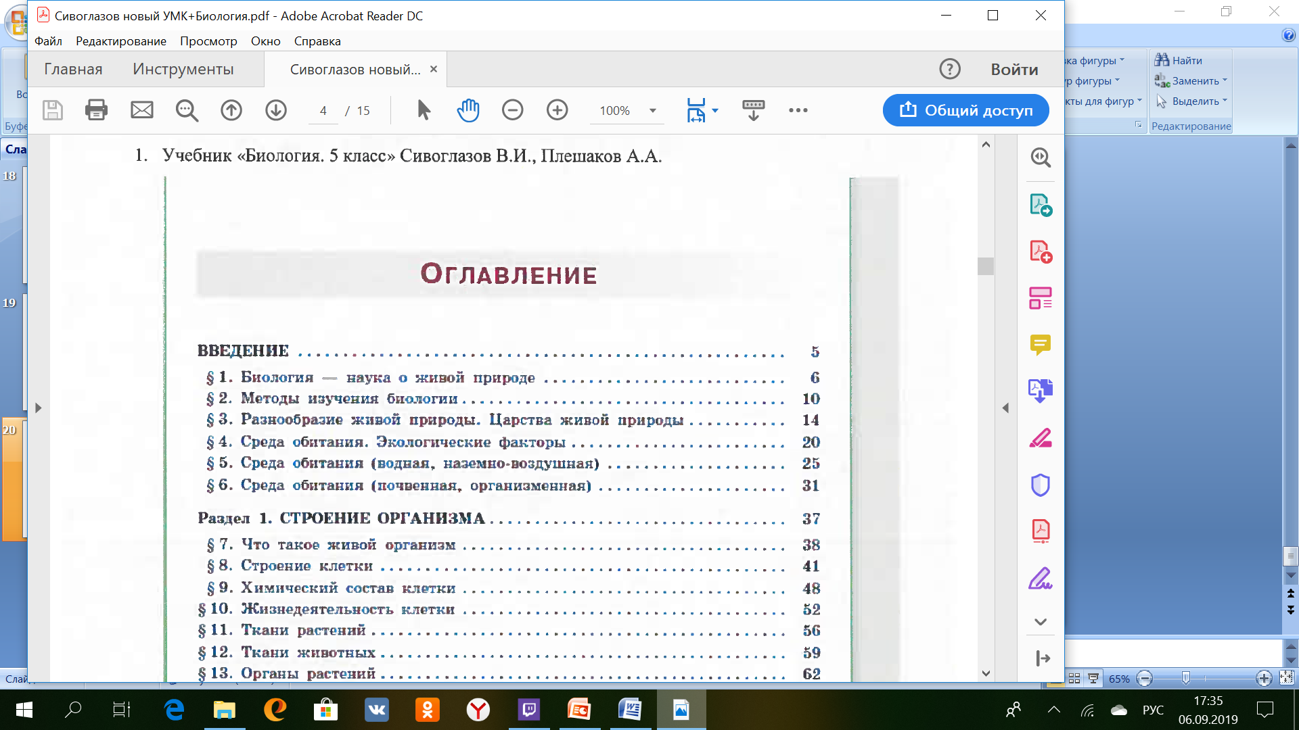

Slide 22
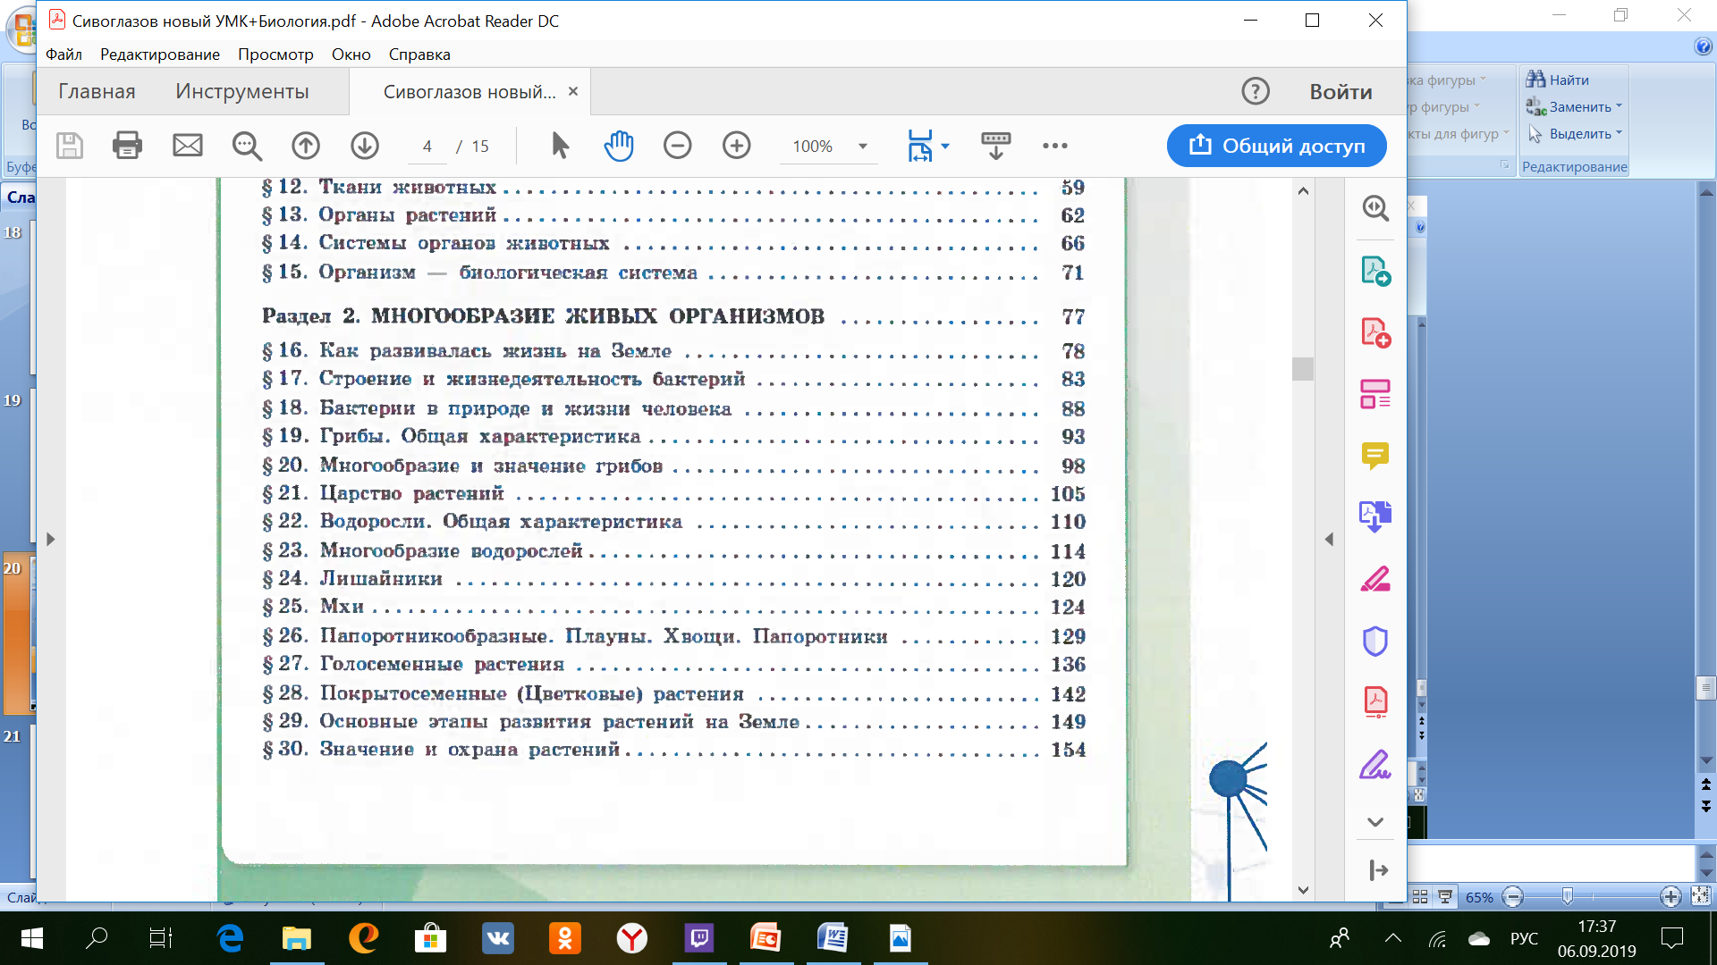

Slide 23
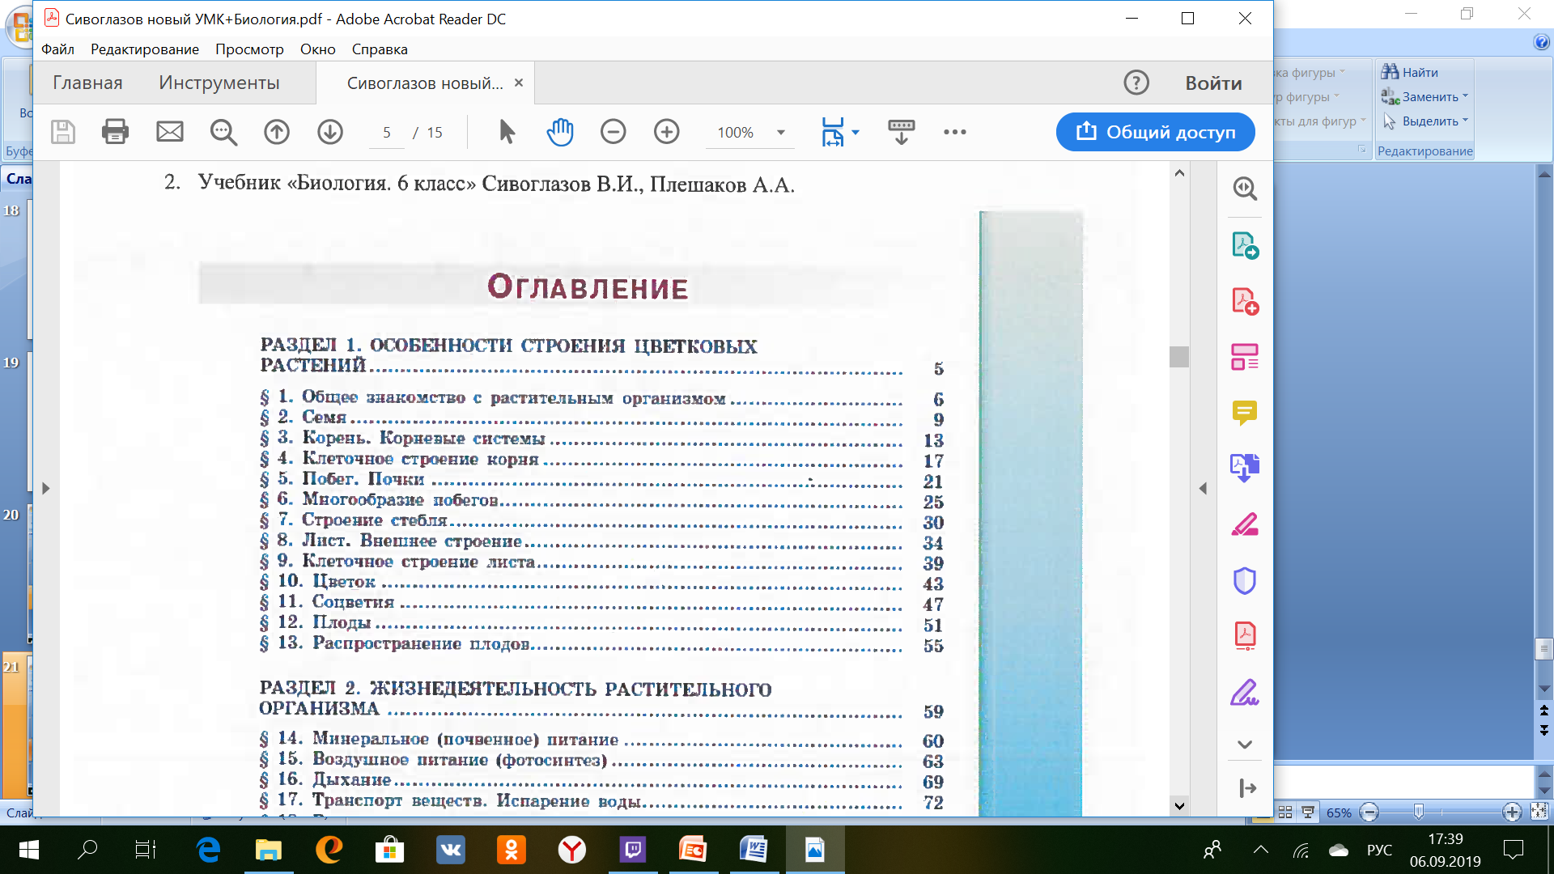

Slide 24
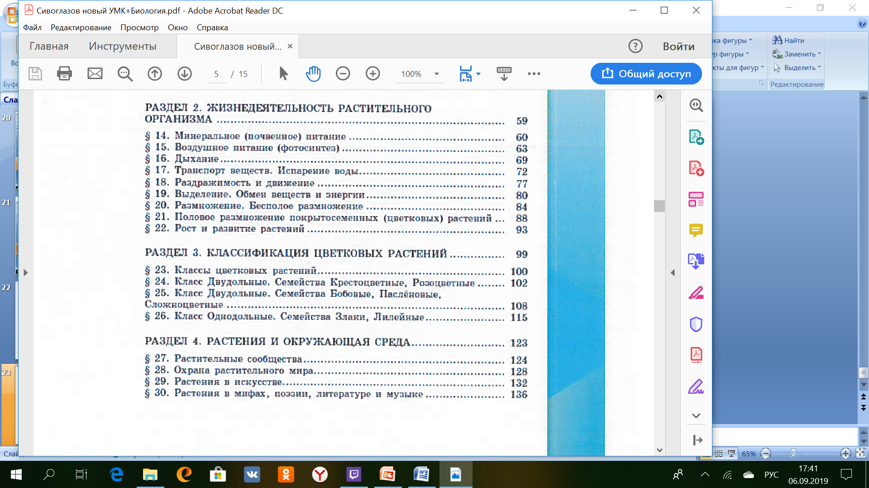

Slide 25
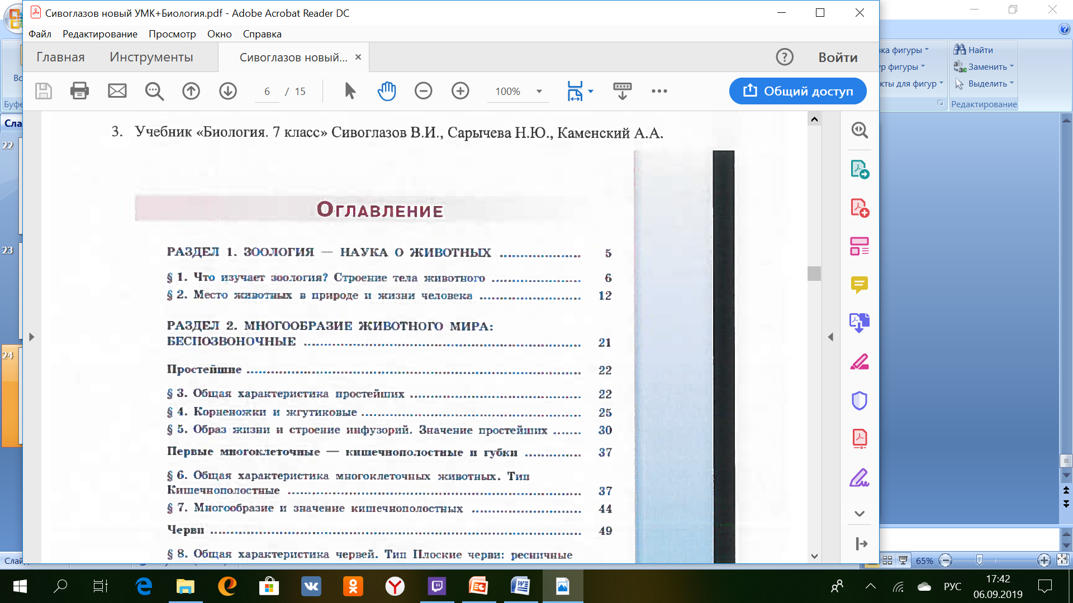

Slide 26
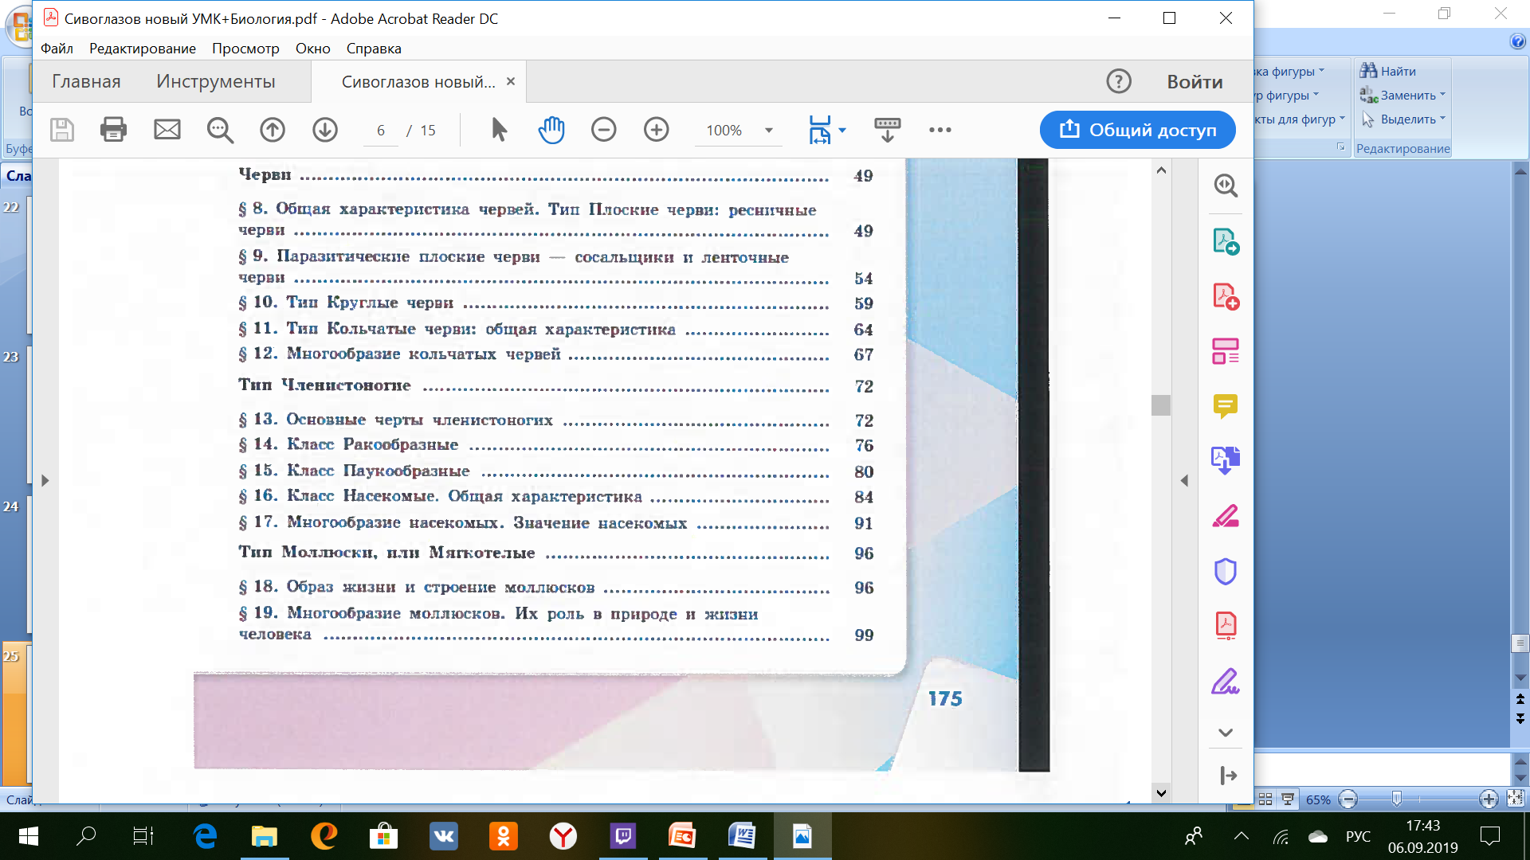

Slide 27
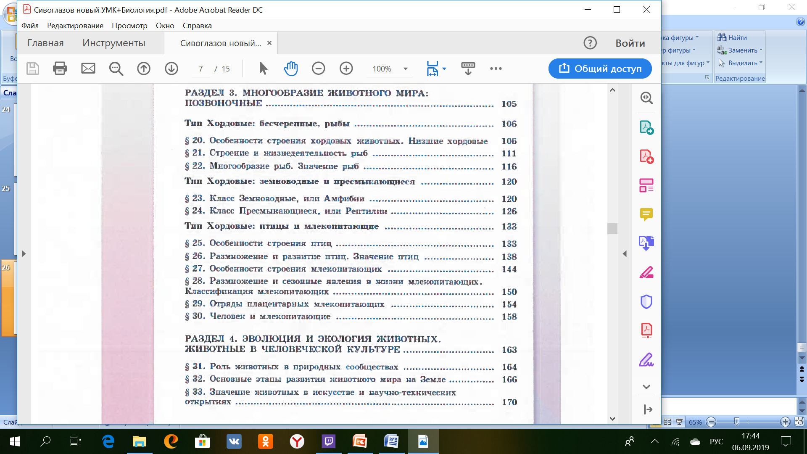

Slide 28
Среднее общее образование
БАЗОВЫЙ УРОВЕНЬ/ БАЗОВЫЙ И УГЛУБЛЁННЫЙ УРОВНИ
Под ред. Пасечника В.В. (10-11) Базовый Новый
Под ред. Пасечника В.В. (10-11) Углублённый Новый ЕСТЕСТВЕННО-НАУЧНЫЙ ПРОФИЛЬ (МЕДИЦИНСКИЕ КЛАССЫ)
Каменский А.А., Сивоглазов В.И. (10-11) Базовый Новый
Под ред. Беляева Д.К., Дымшица Г.М. (10-11) Базовый
Под ред. Шумного В.К., Дымшица Г.М. (10-11) Углублённый
«Сферы». Сухорукова Л.Н. и др. (10-11) Базовый

